Slide 1
TRƯỜNG TIỂU HỌC ÁI MỘ A
Môn: Khoa học
Lớp: 4
Trao đổi chất ở người.
( trang 6 )

Slide 2

ÔN BÀI CŨ
Giống như động vật, thực vật, con người cần những gì để duy trì sự sống?
Con người cần thức ăn, nước uống, không khí, nhiệt độ thích hợp,….

Slide 3
Hơn hẳn những sinh vật khác, cuộc sống của con người còn cần những gì?
Hơn hẳn những sinh vật khác, cuộc sống của con người còn cần nhà ở, quần áo, phương tiện giao thông và những tiện nghi khác. Ngoài những điều kiện về vât chất, con người còn cần những điều kiện văn hóa xã hội.

Slide 4

Khoa học
Trao đổi chất ở người

Slide 5
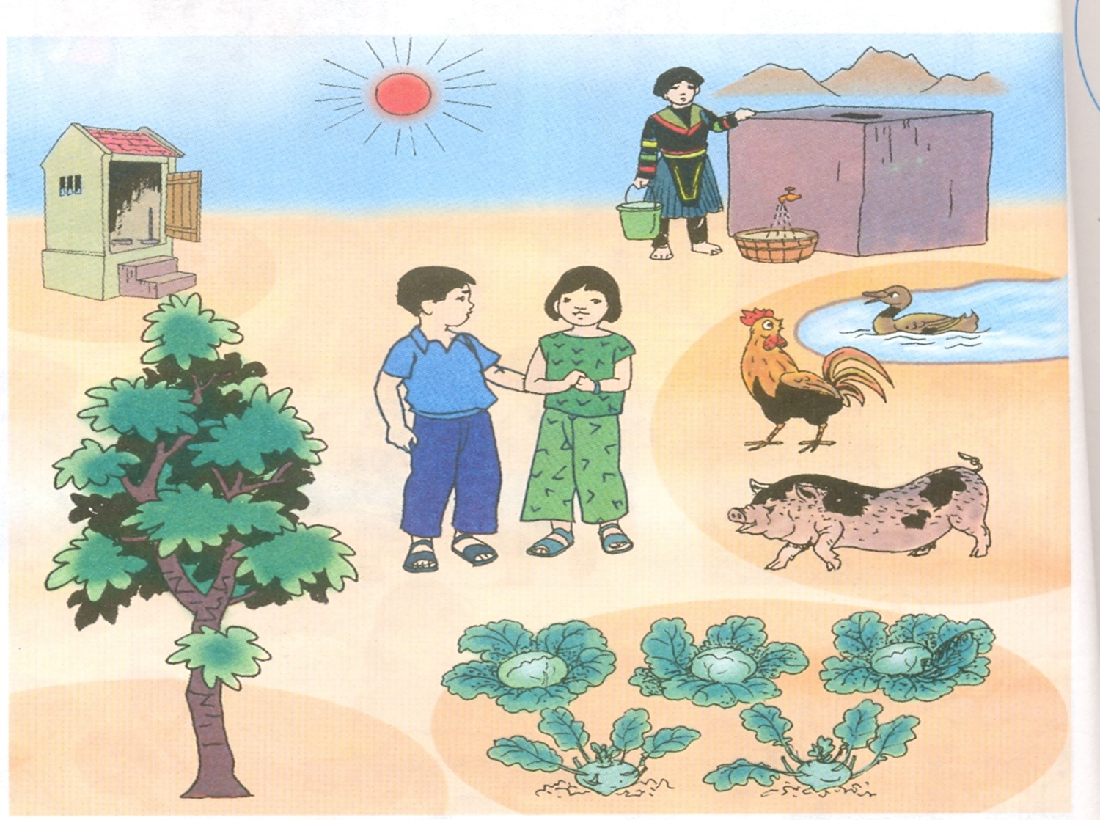
1. Tìm hiểu quá trình trao đổi chất

Slide 6
Trong quá trình sống, con người lấy thức ăn, nước, không khí từ môi trường và thải ra môi trường những chất thừa, cặn bã. Quá trình đó được gọi là quá trình trao đổi chất.
Con người, thực vật và động vật có trao đổi chất với môi trường thì mới sống được

Slide 7
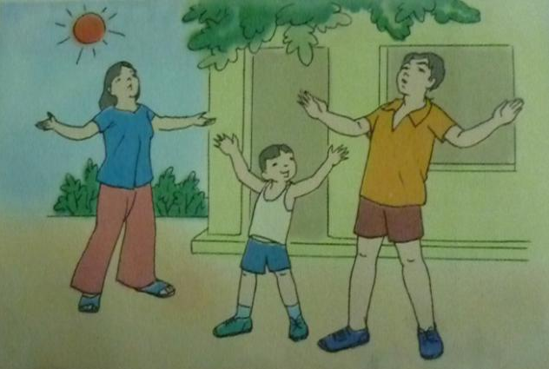
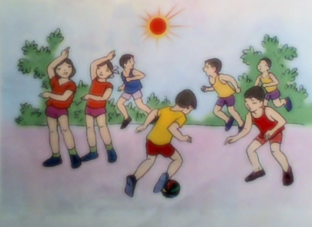
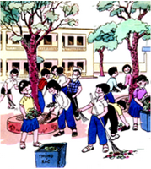
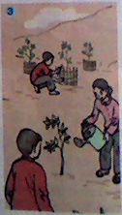
NÊN

Slide 8
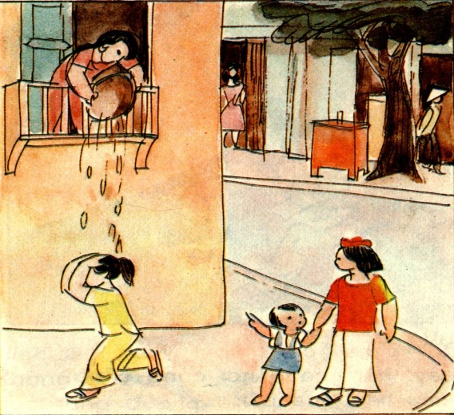
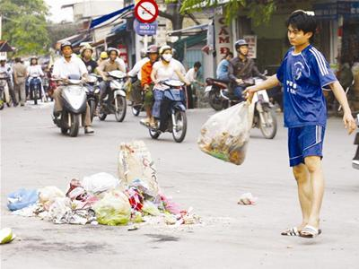
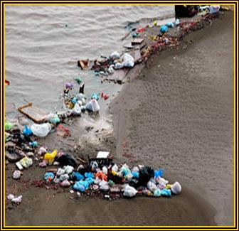
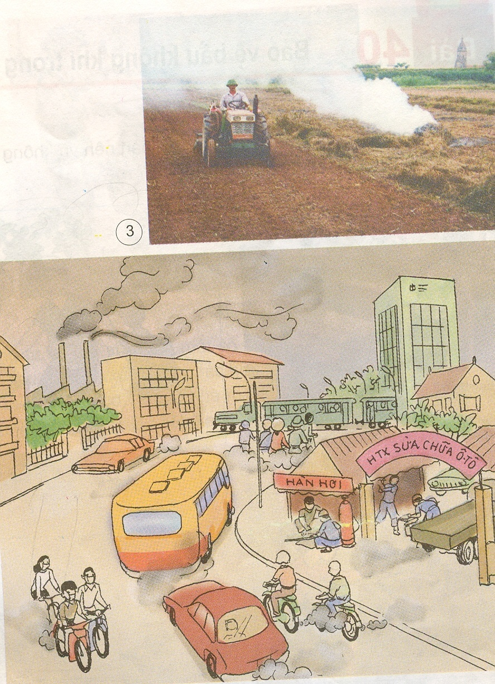
Không nên

Slide 9

2. Vẽ sơ đồ sự trao đổi chất giữa cơ thể người với môi trường
TRÒ CHƠI:
Tìm nhanh, viết đúng

Slide 10

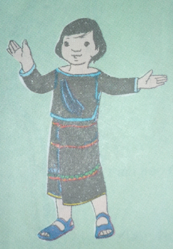
S¬Sơ đồ sự trao đổi chất giữa cơ thể người với môi trường
Lấy vào
Thải ra
…………….
……………….
………………
………………..
………………
………………..

Slide 11

Sơ đồ sự trao đổi chất giữa cơ thể người với môi trường
Lấy vào
Thải ra
Khí oxi
Khí các- bô-nic
Thức ăn
Phân
Nước
Nước tiểu, mồ hôi

Slide 12
Củng cố!

Slide 13

Dặn dò

Slide 14



Slide 15


CHÀO CÁC EM!

